Slide 1
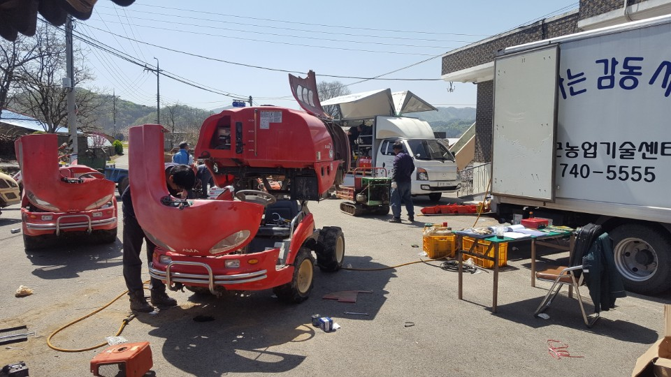
농업기술센터
Notes:
1
먼저, 지금의 옥천입니다.

Slide 2
10-1. 제8회 여성농업인 영동군연합회 경영연찬회
7. 6.(토) 10:30 / 양산면 송호청소년수련원 / 270명
내 용 : 유공회원 표창, 회원 화합행사 등
10-2. 제29회 5도5군 4-H회원 화합행사
7. 12.(금) 10:30 / 고령군/ 40명
내 용 : 특강 및 오리엔테이션 등
10-3. 2019년 영동군농촌지도자 경영연찬회
7. 13.(토) 10:00 / 양산면 송호청소년수련원 / 360명
내 용 : 유공회원 표창, 회원 화합행사 등
10-4. 제26회 영동군 생활개선회원 선진기술 경영 연찬회
7. 16.(화) 10:00 / 영동체육관 / 580명
내 용 : 우수회원 표창 및 화합행사 등

Slide 3
10-5. 농업기계 현장순회 교육
7. 1.(월) ~19.(금) 10:00 / 상촌면 유곡1리등 23개마을
내 용 : 농업기계 수리 및 안전사용교육
10-6. 농작업 안전보조구 장비 시연회
7. 22.(월) 10:30 / 용화면 용화리 /17명
내 용 : 장비시연 및 POAT 교육 등
10-7. 2019년 청년농업인 경영진단 분석 컨설팅
7월중 / 농가 및 농업기술센터/ 4회, 32명
내 용 : 경영진단 및 컨설팅
10-8. 영동와인연구회 총회 및 교육
7월중 / 매곡면 도란원 농가 / 40명
내 용 : 업무협의, 와인 제조 교육(살균, 병입 등)

Slide 4
10-9. 농업인 교육
구 분 | 회수 | 장 소 | 인원 | 내 용
강소농경영개선 실천 후속교육 | 2 | 농업기술센터 | 54 | 경영진단 결과 발표 등
사이버농업인 e-비즈니스 교육 | 5 | 영동읍사무소 | 150 | 정보화 교육
신규농업인 영농기초 기술교육 | 4 | 농업기술센터 | 112 | 농업경영 및 농업기술교육 등
농업인대학 (농촌여성리더학과)교육 | 4 | 농업기술센터 | 140 | 건강생활 교육 등
농업인대학 (포도학과)교육 | 1 | 농업기술센터 | 30 | 샤인머스켓 후기관리
해외전문가 초빙 복숭아 선진농업 기술교육 | 1 | 농업기술센터 | 150 | 복숭아 재배기술 교육 등

Slide 5
구 분 | 회수 | 장 소 | 인원 | 내 용
주요과수 재배농가 하계 영농교육 | 3 | 농업기술센터 | 300 | - PLS와 토양관리 등
영동군인삼연구회 선진 현장교육 | 1 | 보령시 | 18 | 선진농가 현장교육
영동감연구회 하계 현장교육 | 1 | 서울시 | 50 | 도매시장 견학 및 마케팅 교육
영동와인 아카데미 운영 | 4 | 유원대학교 | 138 | 와인 양조 기술 등
계 | 26회 |  | 1142명

Slide 6
10-10. 기타 현안업무
시범사업추진 / 24개 사업 47개소
과학영농시설운영 토양검정 추진
유용미생물 및 아미노액비 공급
농업기계 임대사업 운영(3개 사업장)
먹노린제 적용 약제 지급
과수화상병, 과수가지검은마름병 정기예찰 추진
▣ 이달의 중점 홍보 사항
농업기계 교육(도민교육) 홍보
PLS(농약안전사용 ) 중점지도 홍보

